Slide 1
第七章 私募股权投资
7.1 私募股权投资概述
7.2 私募股权投资运作流程
7.3 中国的私募股权投资

Slide 2
7.1私募股权投资概述
私募股权投资的定义
私募股权投资的特征
私募股权投资的种类
私募股权投资的资本组织形式

Slide 3
私募股权投资的定义
私募股权投资（Private Equity）是指通过私募形式对准备上市的企业进行的权益性投资，在交易过程中考虑了将来的退出机制即通过上市、并购或管理层回购等方式，出售所持股份获利的运作方式。

Slide 4
私募股权投资与私募基金、公募基金的比较
 | 私募股权投资 | 私募基金 | 公募基金
募集方式 | 非公开发售 | 非公开发售 | 公开发售
募集对象 | 少数特定的投资者 | 少数特定的投资者 | 广大社会公众
投资标的 | 未上市公司和权益性投资 | 上市公司证券 | 上市公司证券
退出方式 | 上市、并购、回购 | 二级市场卖出 | 二级市场卖出
盈利来源 | 企业成长和退出溢价 | 买卖差价 | 买卖差价

Slide 5
私募股权投资的特征
一般投资于非上市企业
高风险高收益的投资
长期性的权益资本投资
组合投资
参与管理的专业投资
退出渠道多样化

Slide 6
私募股权投资的种类
创业投资(Venture Capital)
成长资本(Development Capital)
并购资本(Buyout Fund)
夹层资本(Mezzanine Capital)
重振资本(Turnaround)
企业上市前融资(Pre-IPO)
上市后私募投资(PIPE，Private Investment in Public Equity )

Slide 7
私募股权投资的资本组织形式
信托制
公司制
有限合伙制

Slide 8
有限合伙制
普通合伙人（General Partner，GP）
GP承担无限责任；
出资比例少；
负责基金的投资、运营和管理；
提取基金管理费（1%~3%）
参与利润分成（一般为净收入的20%）

Slide 9
有限合伙制
有限合伙人（ Limited Partner， LP）
LP承担有限责任；
出资比例高；
分享合伙收益；
享有知情权；
一般不参与公司管理
No Fault Divorce

Slide 10
中华人民共和国合伙企业法 （2007.6.1日起施行)
有限合伙企业由普通合伙人和有限合伙人组成，普通合伙人对合伙企业债务承担无限连带责任，有限合伙人以其认缴的出资额为限对合伙企业债务承担责任。
国有独资公司、国有企业、上市公司以及公益性的事业单位、社会团体不得成为普通合伙人

Slide 11
7.2私募股权投资运作流程
寻找项目来源
项目初步评估
尽职调查
设计投资方案
交易构造和管理
投资退出

Slide 12
寻找项目来源
商业计划书
行业调查
公共信息
人际网络

Slide 13
项目初步评估
注册资本
股权结构
行业发展情况
主要产品竞争力
盈利模式
经营情况
初步融资意向

Slide 14
尽职调查
目的：
发现问题
发现价值
核实目标企业提供的信息
内容：
目标公司的营运状况
目标公司的法律状况
目标公司的财务状况

Slide 15
设计投资方案
投资方案内容包括：
估值定价以及对赌协议（VAM:Valuation Adjustment Mechanism）
董事会席位
否决权
公司治理问题
退出策略
确定合同条款清单

Slide 16
交易构造和管理
采取分期投资方式：每次投资以企业达到事先设定的目标为前提
监管方式：采取报告制度、监控制度、参与重大决策和进行战略指导等
投资者还会利用自身优势帮助企业进入新市场、寻找战略伙伴

Slide 17
投资退出
管理层回购
兼并收购
公开上市
破产清算

Slide 18
7.3 中国的私募股权投资
发展历程
投资概况
活跃地区
重点案例

Slide 19
发展历程
1986年，本土私募股权投资诞生，中国创业风险投资公司；
1992年，外资风险投资机构进入中国探路，美国太平洋风险投资公司；
1995年，互联网投资机会涌现，大批外资风险投资机构进入中国投资；
2000年前后，互联网泡沫破裂，大批投资机构亏损，撤出中国；
2004年，深圳中小板推出，PE机构看到希望；
2006年，《新合伙企业法》通过，标志着本土投资机构的崛起；
2009年，深圳创业板推出，大批PE机构成立，行业井喷式增长；
2011年下半年开始，PE资金募集出现困难，退出渠道受阻，PE行业进入调整期；
2013年，A股IPO暂停，PE机构开始重视专业化投资和投后管理；
2014年，A股IPO开放，PE多家机构通过企业IPO退出；
2019年，科创板正式开板，PE参与科技创新企业投资。

Slide 20
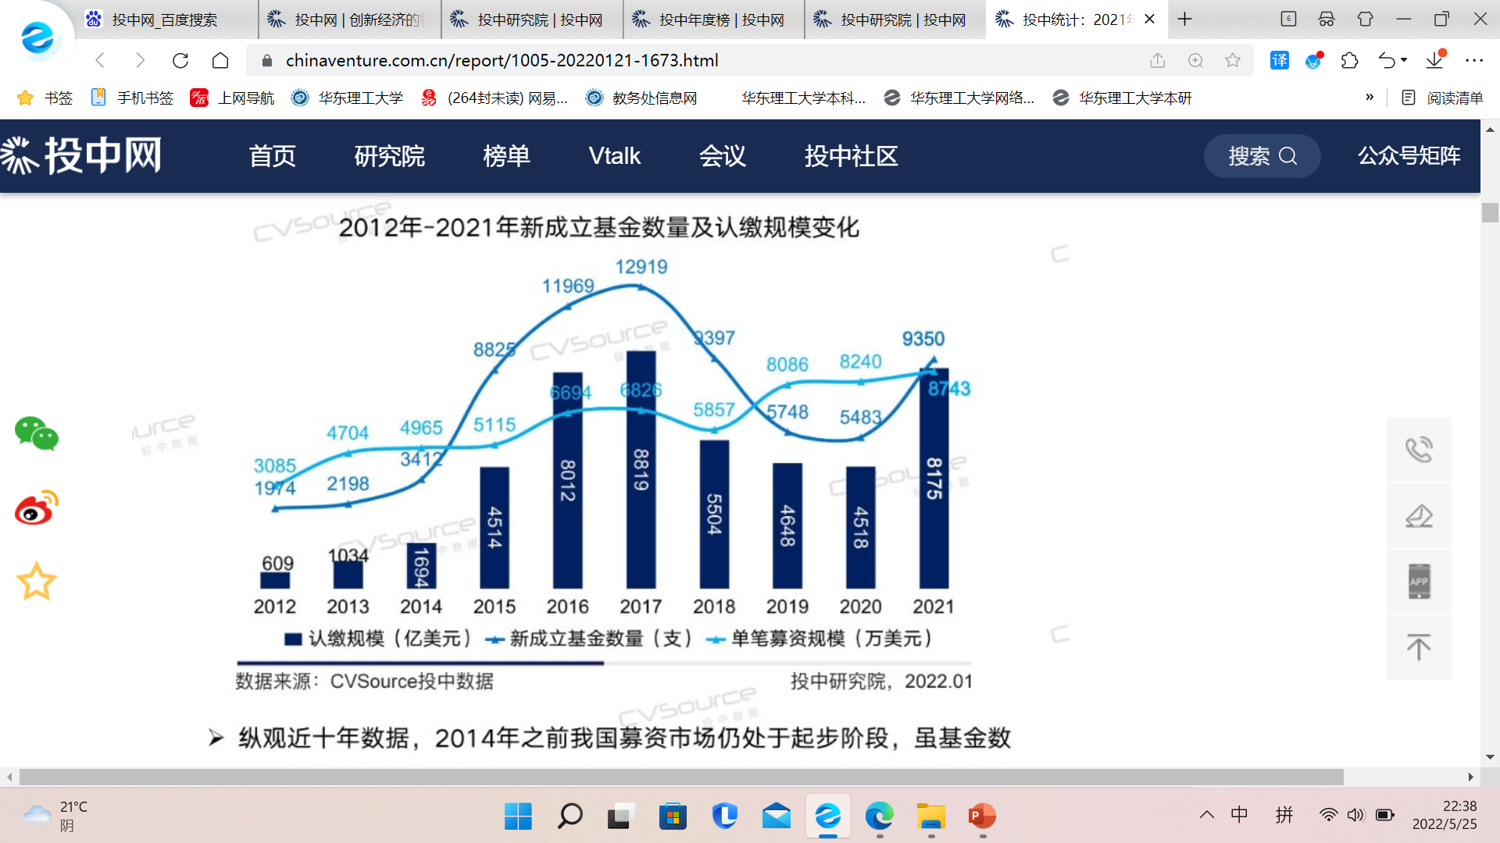

Slide 21
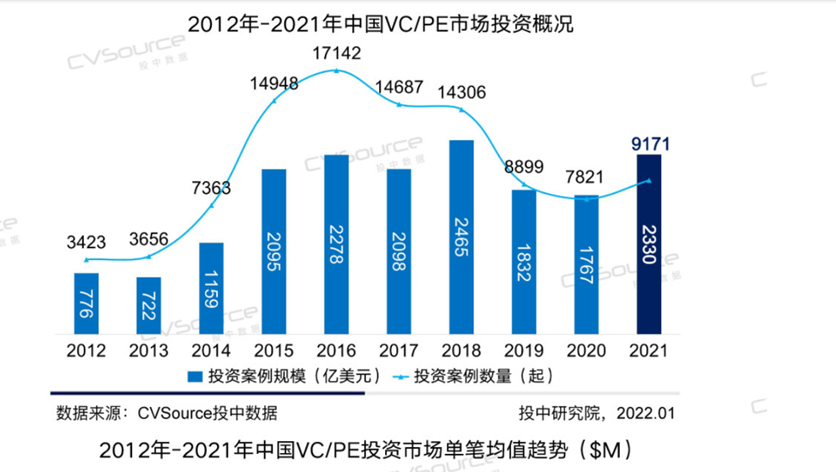

Slide 22
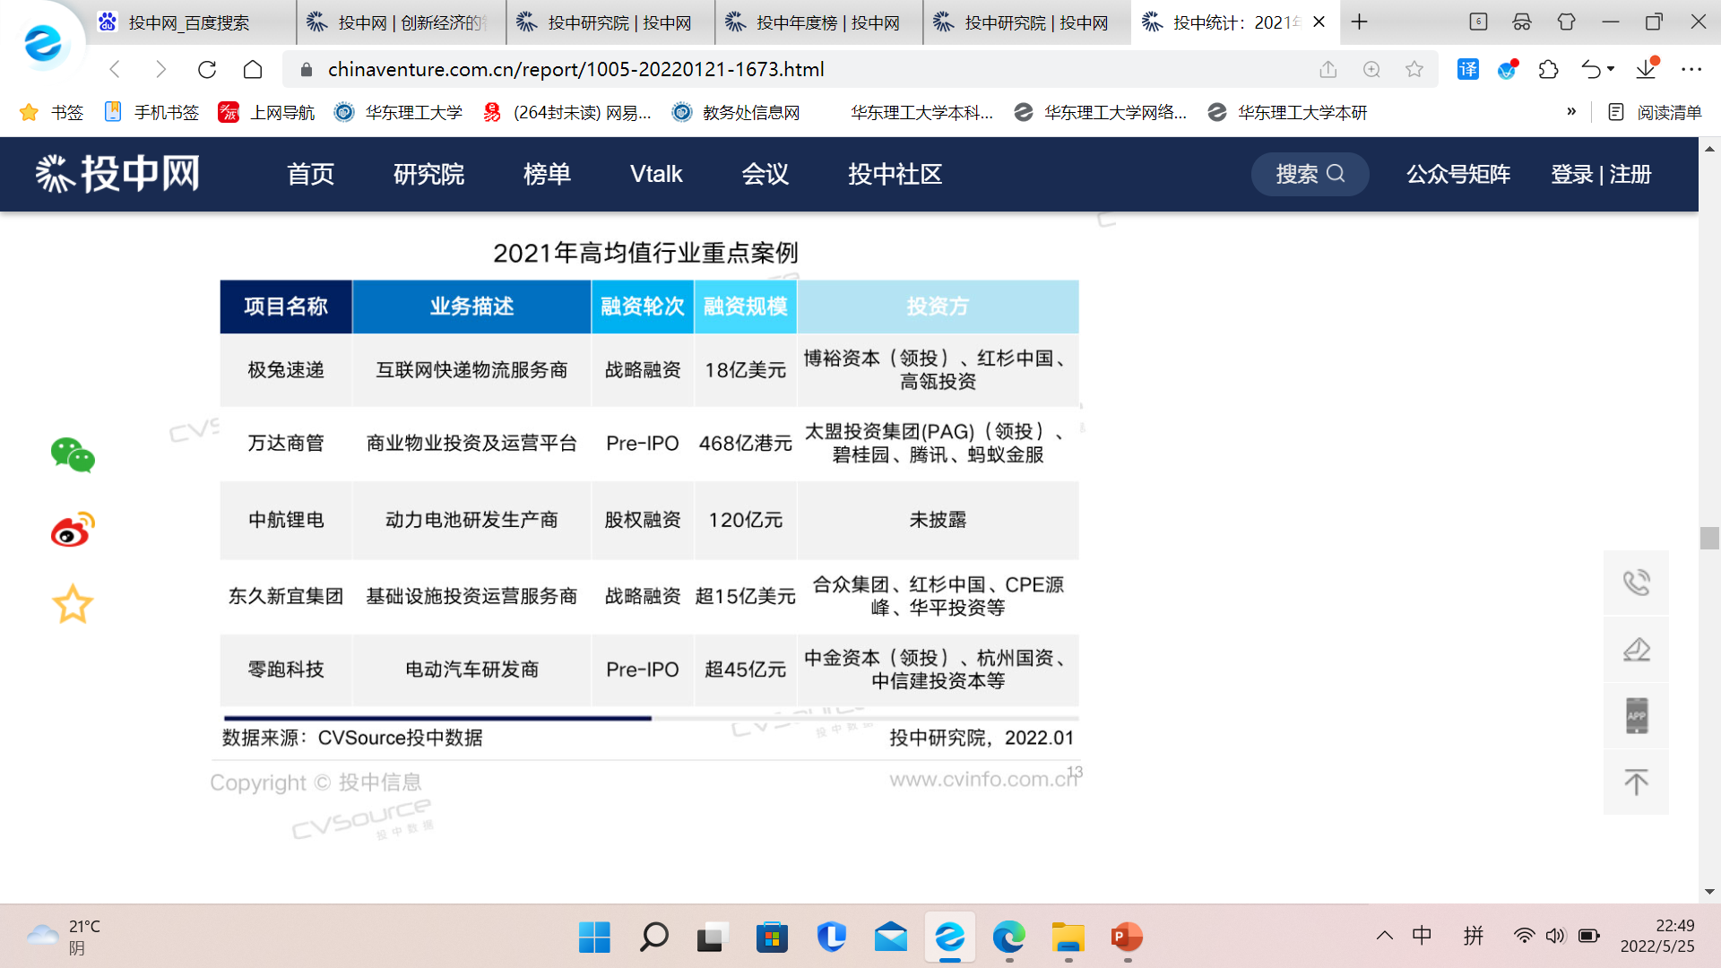

Slide 23
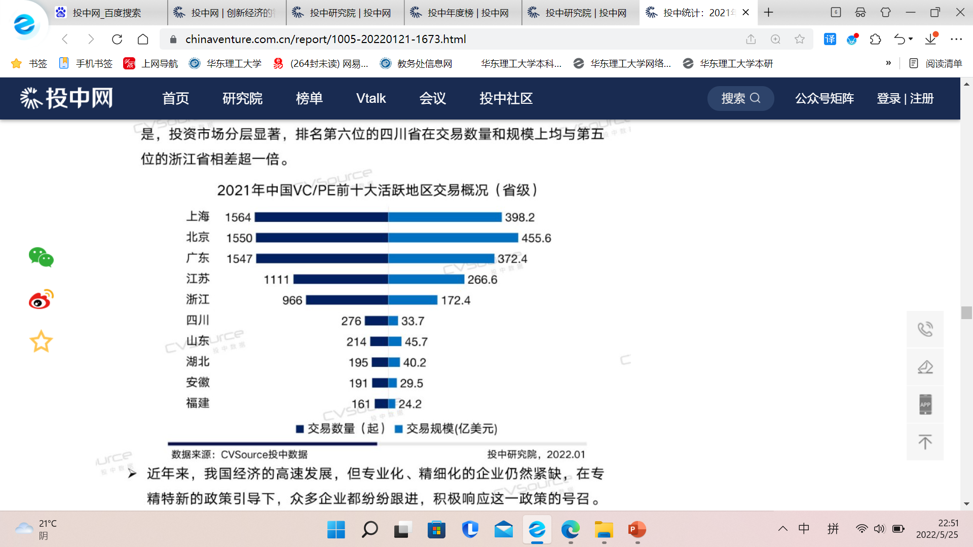

Slide 24
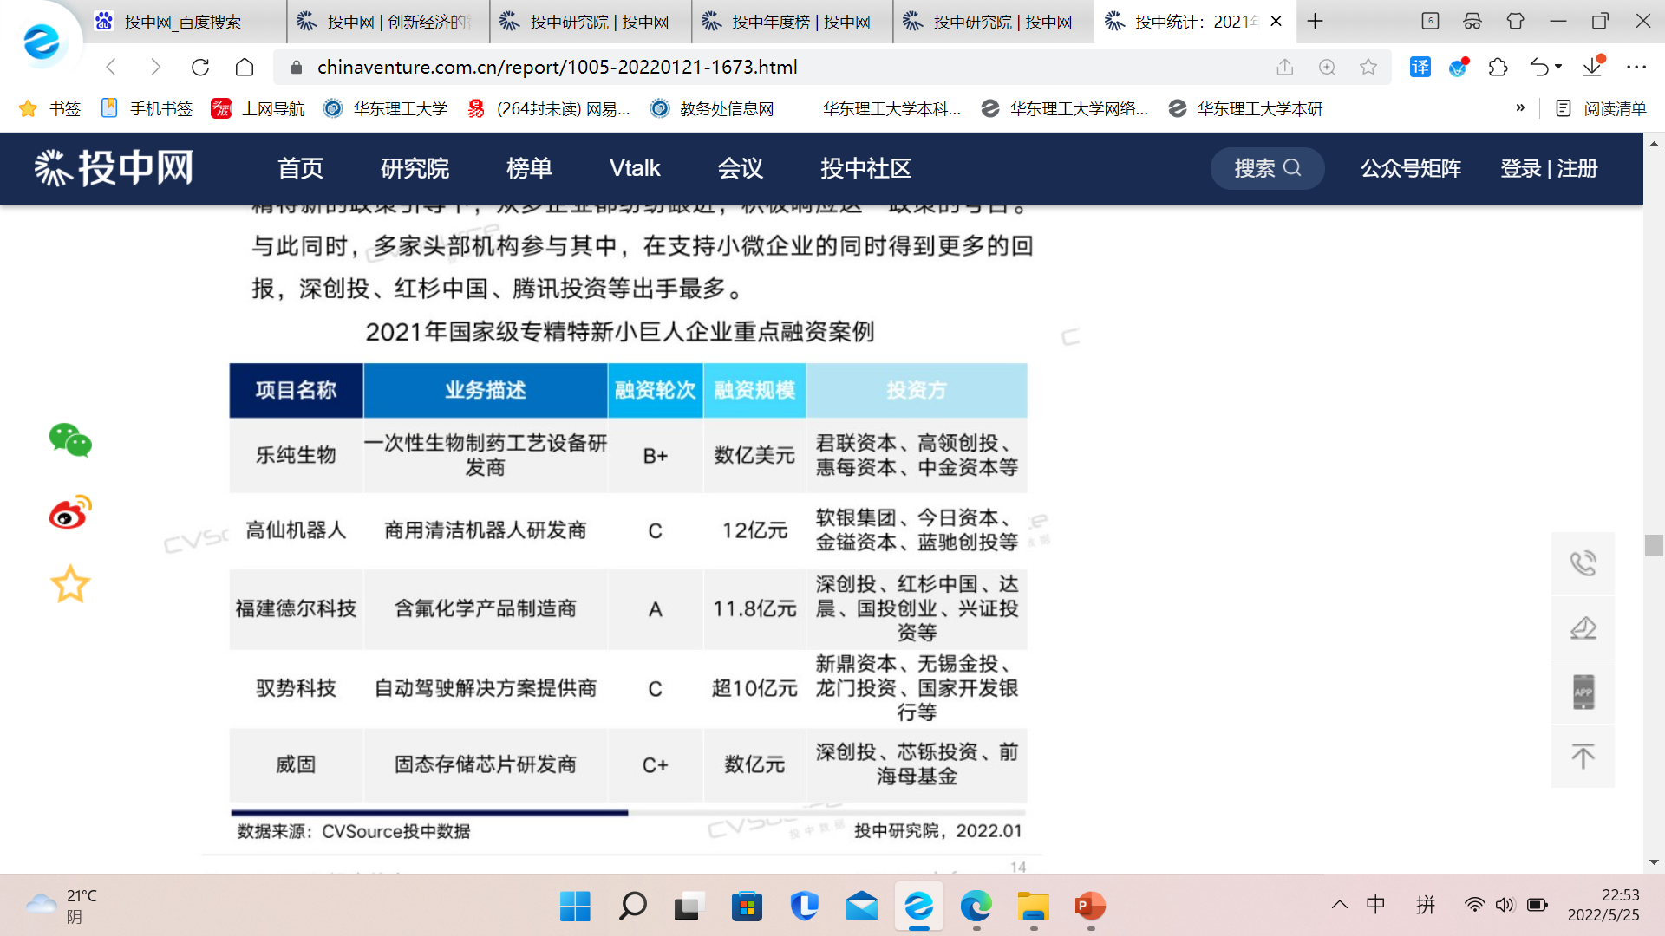

Slide 25
思考题
私募股权投资的含义和特征是什么？
有限合伙制中LP与GP各有何特点？
私募股权投资退出的方式有哪些？
了解我国PE的发展现状
目前哪些投资主题受到PE的关注？

